Slide 1
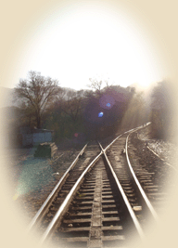
詹天佑

Slide 2
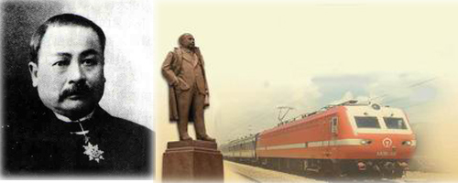
走近詹天佑

Slide 3
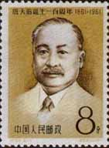
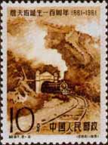
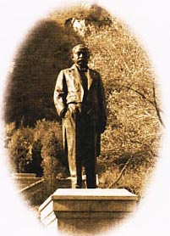
詹天佑(1861—1919)，江西婺源人。我国杰出的爱国工程师、铁路工程专家。1872年，12岁的詹天佑考取了第一批幼童赴美留学班。1878年，17岁的詹天佑考入了美国耶鲁大学，学习土木工程和铁路专业，毕业成绩优异。1881年回国。1888年在当时的中国铁路公司任工程师。在他开始任职的八十天里，就完成了塘沽到天津的铁路铺轨任务，后来又建成了滦河大桥。1894年，英国工程研究会正式接纳詹天佑为会员。1905年，清政府任命詹天佑为修建京张铁路的总工程师。1919年，詹天佑积劳成疾，不幸逝世，终年58岁。

Slide 4
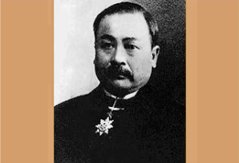

Slide 5
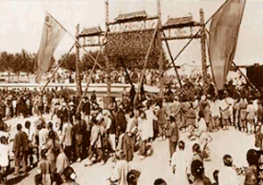

Slide 6
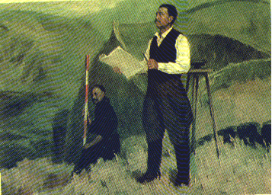

Slide 7
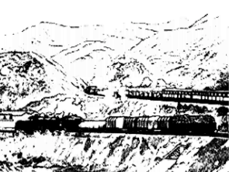

Slide 8
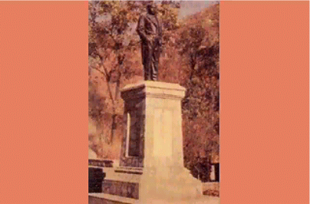

Slide 9
生字学习
程 挟 蔑 峭 陡 绘 讥 浆 岔 竣 貌

Slide 10
会认的字
挟 庸 勘 纬
隧 渗 竣 藐

Slide 11

shī
施工
náo
阻挠
yōng
居庸关
jiān
艰巨
yì
毅然
liè
恶劣
rě
惹祸
jī
讥笑
jiāng
泥浆
chà
岔道
chǎn
铲平
字词正音

Slide 12
词语积累
杰出 工程师 修筑 工程 设计 施工 干线 要道 阻挠 争夺 控制 要挟 轻蔑 居庸关 高山深涧 悬崖峭壁 著名 尝试 毅然 勘测 周密 勉励 精密 标杆 经纬仪 定点 测绘 塞外 狂风怒号 一不小心 坠入 攀山越岭 请教 讥笑 开凿 隧道 竣工 藐视 回击 塑像 泥浆 岔道 陡坡 轰动

Slide 13
词语积累
干线：
阻挠：
要挟：
轰动：
交通线、电线、输送管（水管、输油管之类）等的主要路线（跟“支线”相对），课文指铁路的主要线路。
阻止或暗中破坏使不能发展或成功。
利用对方的弱点，强迫对方答应自己的要求和条件。
一下子引起很多人注意。文中指詹天佑担任京张铁路总工程师一事在全国上下引起了极大的震动。

Slide 14
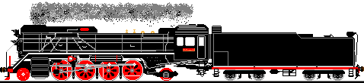
周密：
经纬仪：
竣工：
藐视：
周到而细密。一般指考虑问题、做计划或方案时，想得周到而细密，没有疏漏和错误。
测量角度用的仪器，由绕水平轴旋转的望远镜、垂直刻度盘和水平刻度盘构成。天文、地形和各种工程测量上广泛应用。
完工。一般指规模较大的工程。
轻视、小看。

Slide 15
（一）概括介绍詹天佑是我国杰出的爱国工程师。
（二）介绍詹天佑主持修筑京张铁路的时代背景。
（三）叙述詹天佑主持修筑京张铁路的过程（勘测线路、开凿隧道、设计线路）。
（四）写京张铁路提前两年竣工及中国人民对詹天佑的怀念，点明事件的意义。
课文结构

Slide 16

詹天佑是在什么样的情况下接受主持修筑京张铁路的任务的？
朗读课文，思考问题：

Slide 17
１、当时，清朝政府刚提出修筑的计划，一些帝国主义国家就出来阻挠，他们都要争夺这条铁路的修筑权……
背景链接——
从1895年到1899年，帝国主义国家在我国掠夺了近1万公里的铁路修筑权。在铁路附近，帝国主义国家争着办工厂、采煤矿，掠夺我国的资源。他们在我国修筑铁路，除了获得巨大的经济效益外，还控制了铁路和铁路沿线地区。

Slide 18
２、有一家外国报纸轻蔑地说：“能在南口以北修筑铁路的中国工程师还没有出世呢。”
“还没有出世”本意是指人没有出生。这句话集中反映了詹天佑接受修筑京张铁路任务的压力，也说明了外国人瞧不起中国工程技术人员。他们的话还隐含地说明了京张铁路沿线地理环境恶劣，修筑铁路的工程十分艰巨。课文这样写，更能反衬詹天佑为国分忧的爱国主义品质。

Slide 19
他们以为这样一要挟，铁路就没法子动工，
最后还得求助于他们。 （“要挟”是什么意思？
帝国主义是怎样要挟的？这说明了什么？
中国的弱点是什么？)
中国是一个封建半殖民地的国家，中国自己的事受到帝国主义的干涉。
中国的弱点是科学技术落后，人才缺乏。

Slide 20
再读课文，思考问题：
詹天佑在修筑京张铁路过程中遇到了哪些困难，他是如何克服的？
勘测线路 开凿隧道 设计线路

Slide 21
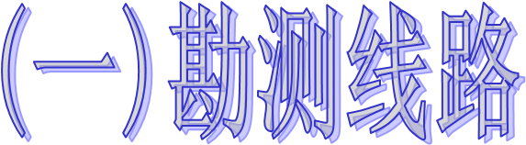
在勘测线路的过程中遇到了什么困难，他是怎样想、怎样说的？

Slide 22

１、詹天佑经常勉励工作人员，说：“我们的工作首先要精密，不能有一点儿马虎。‘大概’‘差不多’这类说法不应该出自工程人员之口。”
詹天佑要求工作人员勘测、绘画、计算等都要精确、严密，决不能含糊、马虎，这句话表现了詹天佑对工程一丝不苟、高度负责的精神和严谨的科学态度。

Slide 23
1、选词填空
周密 精密 藐视 轻视
（1）复习计划订得越（ ），复习时就越顺利。
（2）越是先进（ ）的仪器，对使用者的文化要 求也就更高。
（3）比赛时，敢于（ ）任何强大的对手，常常会获得战胜对方的信心和勇气；而盲目地（ ）任何对手，常常会导致失败。
周密
精密
藐视
轻视

Slide 24
２、遇到困难，他总是想：这是中国人自己修筑的第一条铁路，一定要把它修好；否则，不但惹那些外国人讥笑，还会使中国的工程师失掉信心。
这是詹天佑遇到困难时的内心想法。京张铁路是中国人靠自己的技术力量修筑的第一条铁路，这条铁路修建的好坏，直接关系到国家和人民的声誉。这句话充分表现了詹天佑热爱祖国的思想感情和为祖国争光的坚强决心。

Slide 25
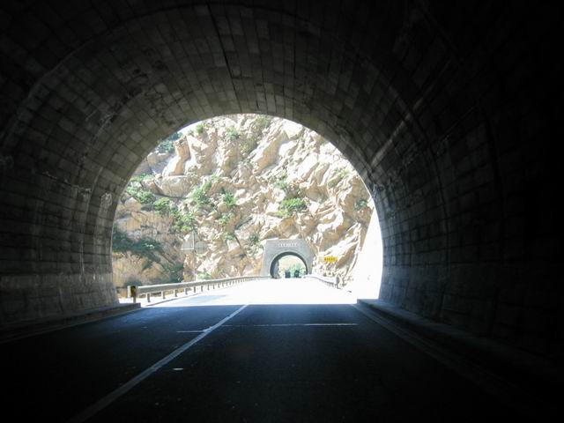
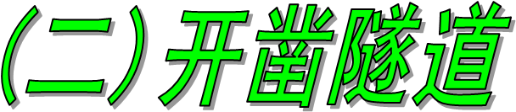
在开凿隧道的过程中遇到了什么困难，他是如何克服的？

Slide 26
铁路要经过很多高山，不得不开凿隧道，其中数居庸关隧道和八达岭两个隧道的工程最艰巨。居庸关山势高，岩层厚，詹天佑决定采用从两端同时向中间凿进的办法。山顶的泉水往下渗，隧道里满是泥浆。工地上没有抽水机，詹天佑就带头挑着水桶去排水。他常常跟工人们同吃同住，不离开工地。八达岭隧道长1100多米，有居庸关隧道的3倍长。他跟老工人一起商量，决定采用中部凿井法。从山顶往下打两口直井，再分别向两头开凿。这样一来，6个工作面可以同时施工，把工期缩短一半。

Slide 27
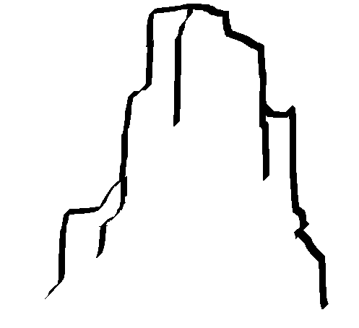
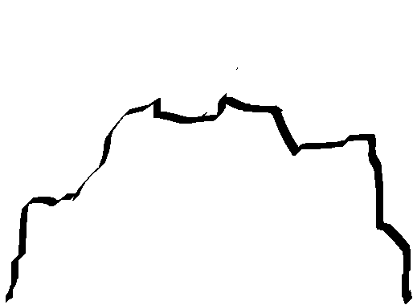
请画出开凿工作图

Slide 28
中部凿井法
八达岭

Slide 29
居 庸 关
两端同时向中间凿进法

Slide 30
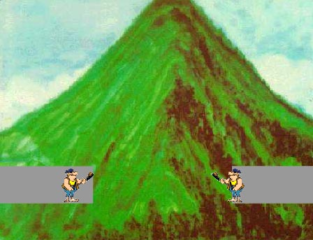
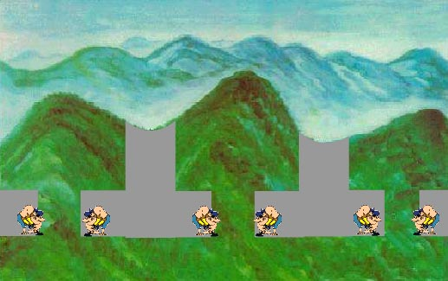
居庸关隧道施工图
八达岭隧道施工图

Slide 31
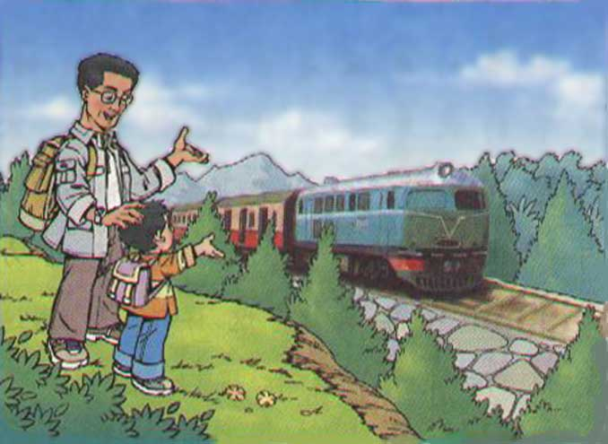
山顶的泉水往下渗，隧道里满是泥浆。工地上没有抽水机，詹天佑就带头挑着水桶去排水。他常常跟工人们同吃同住，不离开工地。
詹天佑作为一个领导者，在困难面前能够以身作则，在工作和生活上能与工人们同甘共苦。这种举动起到了很好的激励作用。

Slide 32
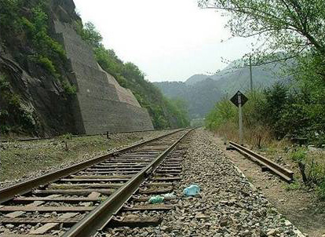
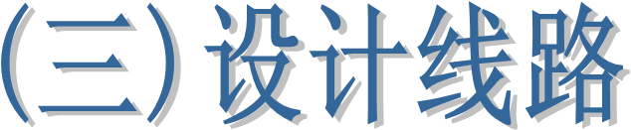
在青龙桥又遇到了什么困难，他是怎样克服的？

Slide 33
铁路经过青龙桥附近，坡度特别大。火车怎么才能爬上这样的坡度呢？詹天佑顺着山势，，设计一种“人”字形线路。北上的列车到了南口就用两个火车头，一个在前边拉，一个在后边推。过青龙桥，列车向东北前进，过了“人”字形线路的岔道口就倒过来，原先推的火车头拉，原先拉火车推，使列车折向西北前进，这样一来，火车上山就容易得多了。

Slide 34
西北
青龙桥
南口

Slide 35
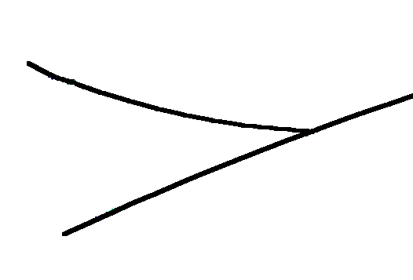
西北
青龙桥
南口

Slide 36
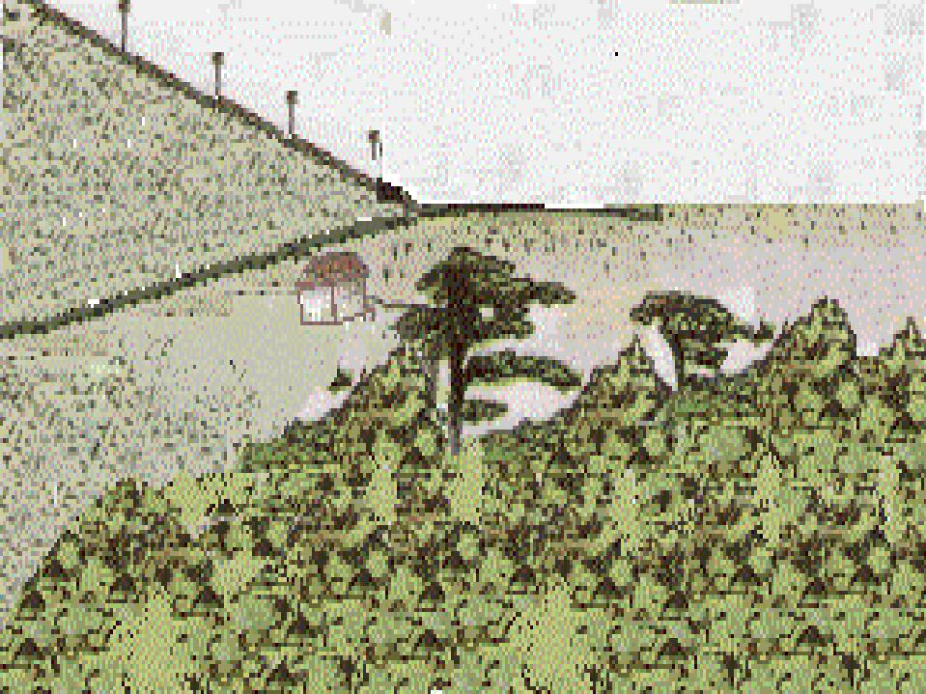

Slide 37
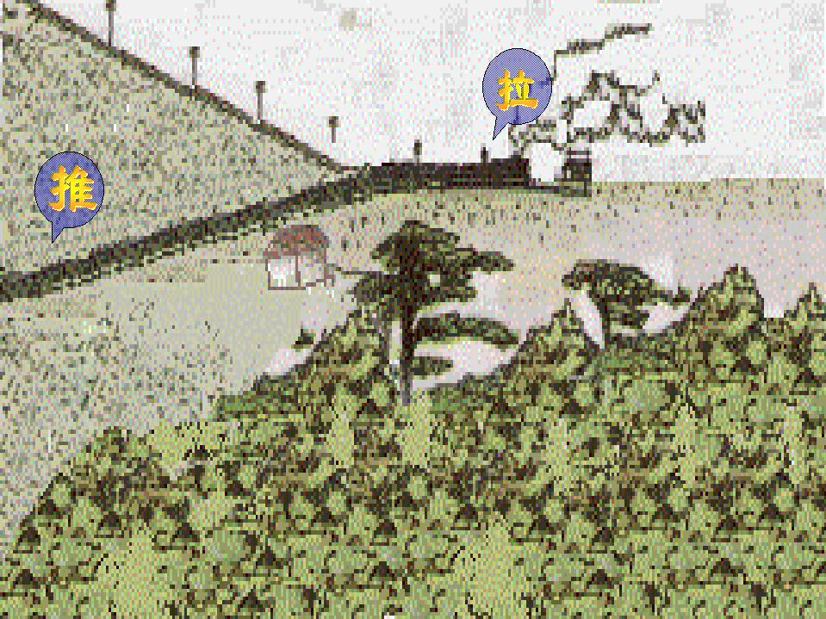

Slide 38
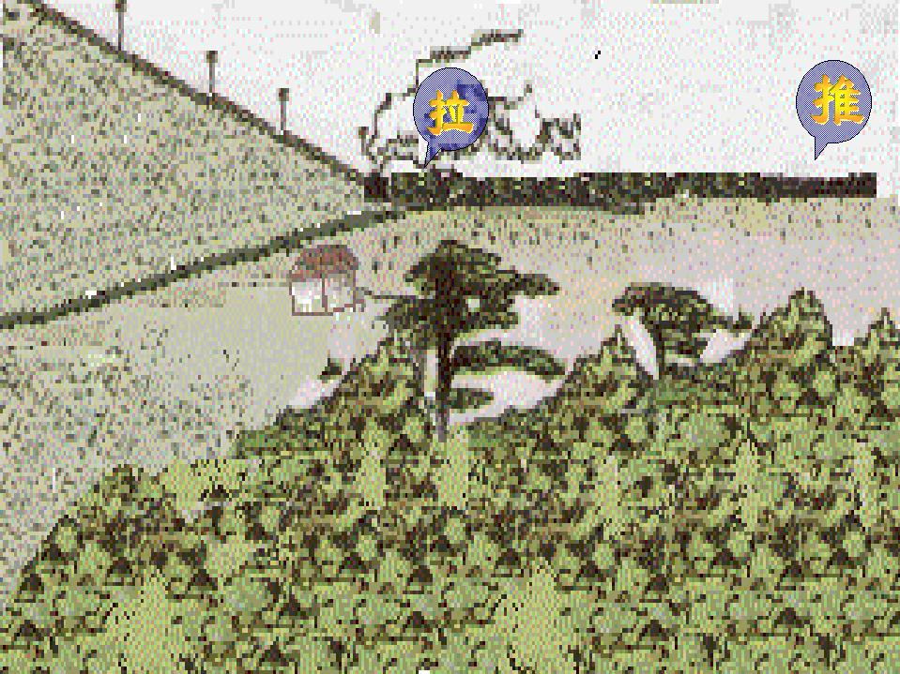

动态效果

Slide 39
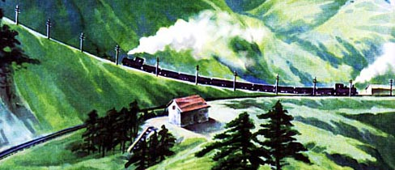
“人”字形线路示意图

Slide 40
詹天佑身上有哪些优秀的品质呢？
归纳人物形象
热爱祖国
充满智慧
工作严谨
有顽强的毅力
以身作则
与工人同甘共苦……

Slide 41
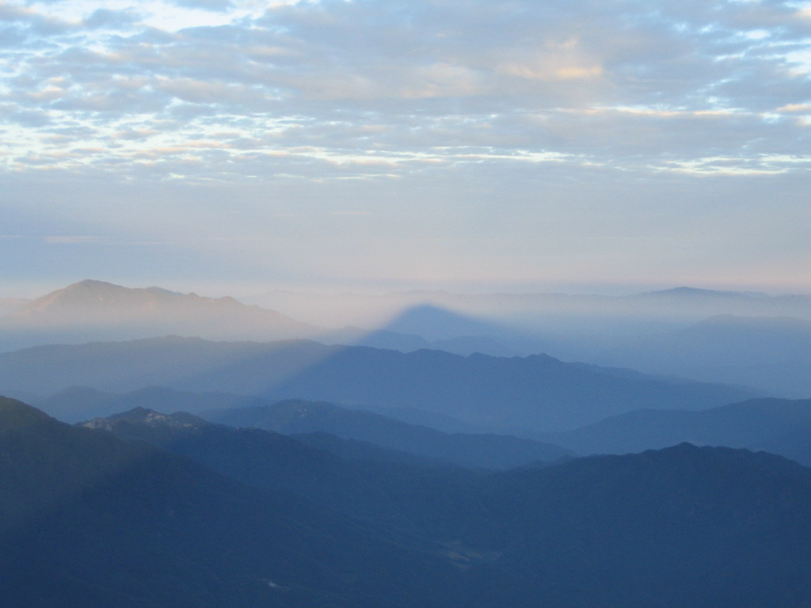

永远的骄傲
詹天佑为中国人争了光，他是我们永远的骄傲！在中国近代，还有许多有志气的中国人，他们也为我们的国家争了光，他们也是我们的骄傲！课外搜集他们的资料，大家一起来交流。

